Slide 1
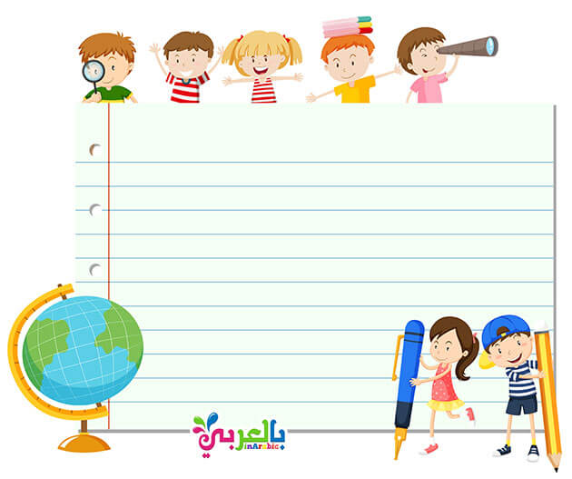
اللغة العربية / الصف الأول
حَلزونٌ يَجدُ له صَديقا
التجريد الشفوي ( الحركات القصيرة ح )
إعداد أحلام فوزي
مدرسة وروضة الجوري 2022
مديرة المدرسة / هند الكعبي

Slide 2

اليــوم :
التاريخ :

Slide 3


الحضور والغياب

Slide 4
سأتعلم اليوم :
أقرأ الكلمات المألوفة والمتكررة قراءة سريعة وصحيحة .
أعرف الحركات القصيرة لحرف ( ح ) وأنطقها نطقا صحيحا

Slide 5

الروتين اليومي
الكلمات المتكررة / لعبة العجلة الكبيرة
5 دقائق

Slide 6
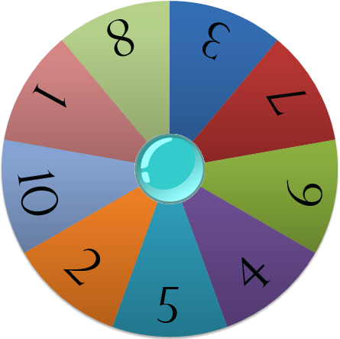

لعبة العجلة الكبيرة
1
2
3
4
5
6
7
8
9
10
اجعل العجلة تدور

Slide 7


زَحَـفَ

Slide 8
حِـصان

Slide 9
تِمساح

Slide 10
حَديقةٌ

Slide 11
حَلزونٌ

Slide 12
الحَجرِ

Slide 13
صَباحُ

Slide 14
تَحْـتَ

Slide 15


نشيد / حرف الحاء
دقائق

Slide 16
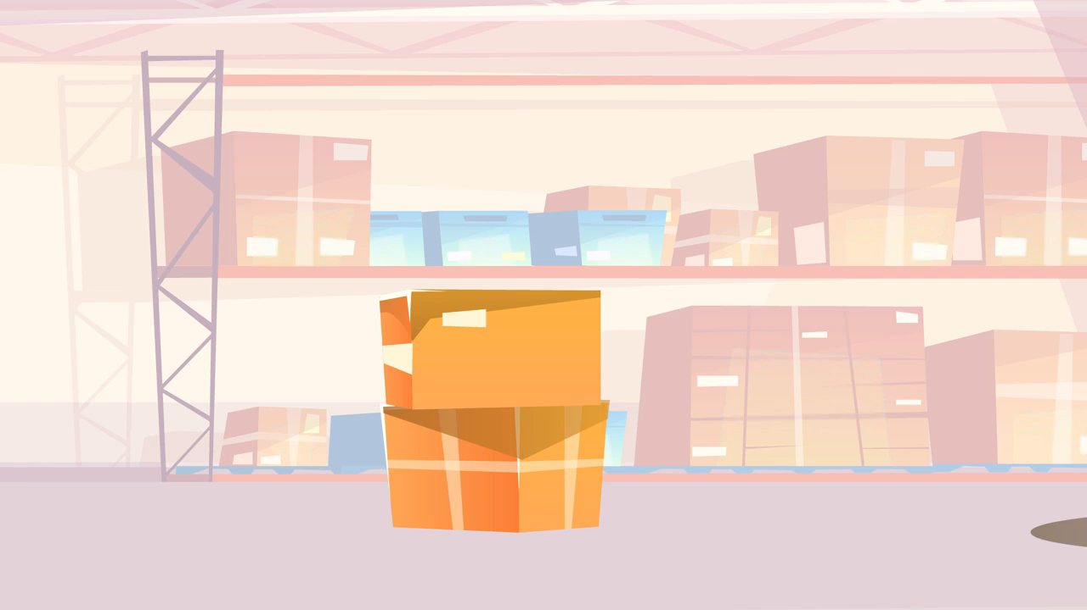

Slide 17
الجلسة القرائية
النَص القرائي ( حَلَزونٌ يَجِدُ له صَديقا)
10 دقيقة

Slide 18

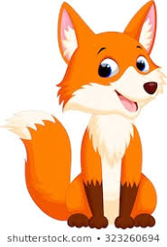

Slide 19
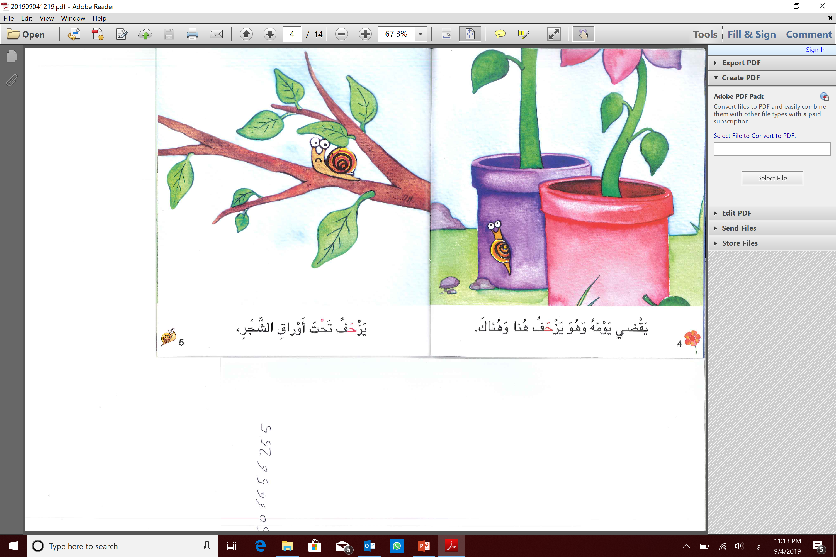

Slide 20
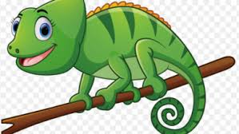

Slide 21
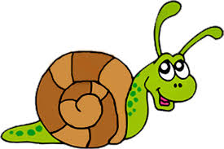

Slide 24
صوت الحرف مع الحركات القصيرة
حَ ، حُ ، حِ
12 دقيقة

Slide 25


Slide 26

حِ
حُ
حَ

Slide 27
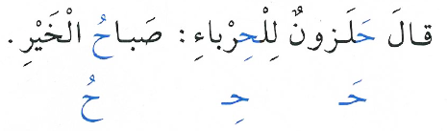
أسْتمع و أُمَيِّزُ الصَّوْتَ الْقَصيرَ لِحَرْفِ (ح) :-

Slide 28
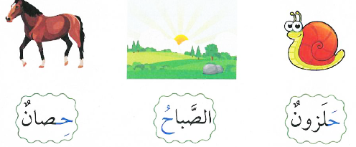
حِـ
حُ
حَـ

Slide 29
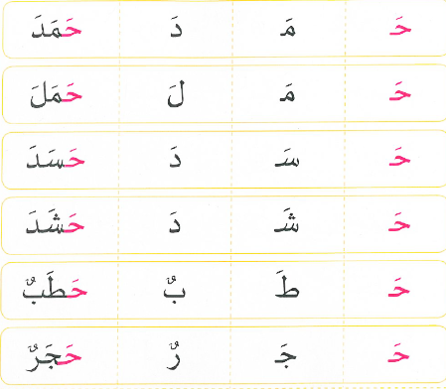
اقرأ

Slide 30
التجريد الشفوي- الحركات القصيرة
أنشطة كتاب الطالب
10 دقيقة

Slide 31

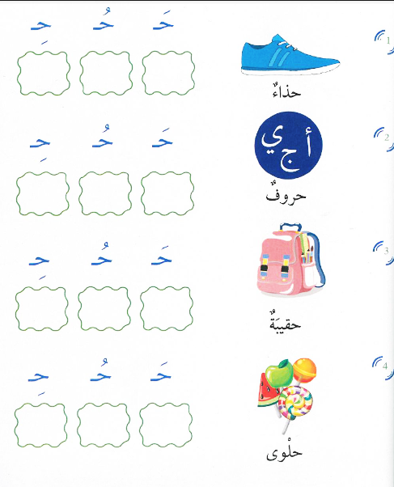
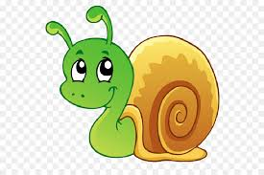


أضع علامة في المربع المناسب لشكل الحرف في الكلمة:-

Slide 32
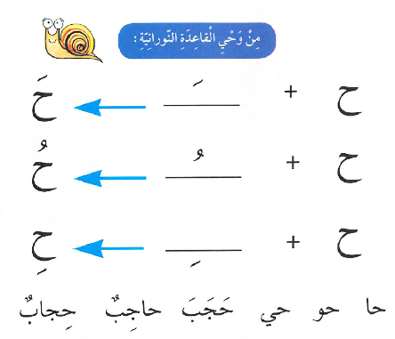

Slide 33
  بطاقة الخروج
5 دقائق

Slide 34
ركب من الحروف التالية أكبر عدد ممكن من الكلمات لها معنى :
ب
ث
ح
س
أ
ت
ج
ر
د

Slide 35
  الواجب المنزلي

Slide 36
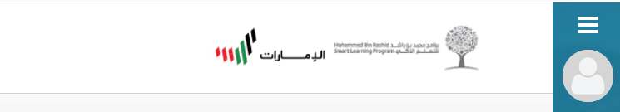


نَقْرَأُ النص القرائي – حلزون يجد له صديقا
حل أنشطة حرف ( ح ) في كتاب النشاط أدرس في البيت

Slide 37

إلى اللقاء في الحصة القادمة

